Slide 1

Ilmastovastuullinen toiminta toteutus

Slide 2
Johdanto vastuullisuuteen liiketoiminnassa
YK:n määritelmän mukaan: "Kestävä kehitys on kehitystä, joka tyydyttää nykyhetken tarpeet viemättä tulevilta sukupolvilta mahdollisuutta tyydyttää omat tarpeensa.”
Vastuullisuustyö tarkoittaa, että yritykset ottavat vastuuta toimintansa vaikutuksista ympäröivään yhteiskuntaan. Vastuullinen yritys pyrkii ehkäisemään ja vähentämään toiminnastaan aiheutuvia negatiivisia ympäristö- ja sosiaalisia vaikutuksia ja lisäämään positiivisia vaikutuksia. Erityisen tärkeää on ilmastonmuutoksen hidastaminen.

Slide 3

Liiketoiminnan vaikutuksia ilmastonmuutokseen
Vastuullisuudella voi parantaa työntekijöiden tyytyväisyyttä
Vastuullisuustyö auttaa hallitsemaan riskejä
Vastuullisuustyö voi tehdä yrityksen toiminnasta tehokkaampaa
Kestävät ratkaisut voivat avata liiketoiminnassa uusia markkinoita
Liiketoiminnan vastuullisuus ja eettisyys kiinnostavat yhä useampaa tahoa
Vastuullisuudella voi myös parantaa organisaation mainetta ja brändiä

Slide 4
Mahdollisia seurauksia vastuullisuudesta
Sijoittajien ja rahoittajien kiinnostus
Vastuullisuus- ja eettiset sertifikaatit (houkuttelevat uusia sijoittajia ja asiakkaita)
Pääsyn vihreisiin rahoitusvälineisiin (kun edistetään ympäristöystävällisempiä toimintoja)
Säästöt energiankäytössä (energiatehokkuus ja uusiutuvat energianlähteet)
Riskienhallinta (toiminta ilmastonmuutosta vastaan hidastaa ilmastonmuutosta)

Slide 5
Arvoketjuajattelu liiketoiminnassa
Arvoketju liiketoiminnassa kuvaa prosessia, jossa yritys luo arvoa tuotteilleen tai palveluilleen. Se koostuu eri vaiheista tai toiminnoista, jotka alkavat raaka-aineiden hankinnasta ja päättyvät valmiiden tuotteiden toimittamiseen asiakkaille. Jokainen vaihe lisää tuotteen tai palvelun arvoa ja mahdollistaa sen myynnin lopulliselle kuluttajalle.
Yritykset voivat analysoida arvoketjuaan tunnistaakseen vahvuudet, heikkoudet ja mahdolliset kustannussäästöjen lähteet. Tämä auttaa niitä optimoimaan toimintaansa ja parantamaan kilpailukykyään markkinoilla. Lisäksi arvoketjun ymmärtäminen auttaa yrityksiä tunnistamaan, miten ne voivat erottua kilpailijoistaan ja tarjota lisäarvoa asiakkailleen.
Vastuullinen yritys vaatii myös kumppaneitaan toimimaan vastuullisesti. Yritys tarkistaa ja seuraa että sen arvojen mukaiseen toimintaan sitoutuvat myös heidän alihankkijansa ja yhteistyökumppaninsa.
Ymmärtämällä arvoketjuja yritykset voivat erottautua kilpailijoistaan tarjoamalla parempaa arvoa asiakkailleen. Tämä voi tarkoittaa esimerkiksi parempaa tuotteiden laatua, nopeampaa toimitusaikaa tai parempaa asiakaspalvelua.

Slide 6
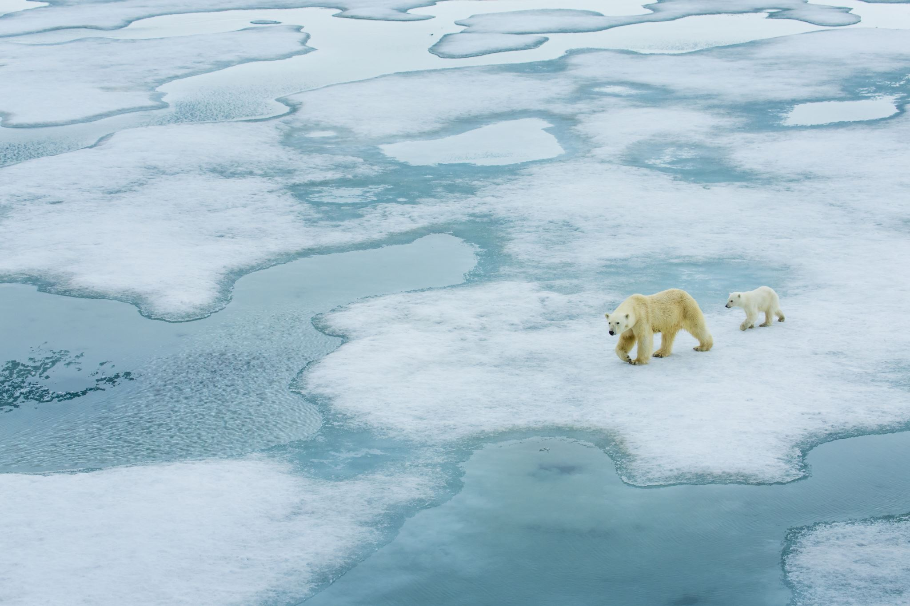
Liiketoiminnan ratkaisuja ilmastonmuutokseen
Raportointivelvollisuus liittyen taksonomiaa
1.1.2024 alkaen kaikki pörssiyhtiöt, jotka työllistävät yli 500 henkilöä (eli ne, jotka jo nykyisin ovat velvollisia laatimaan selvityksen muista kuin taloudellisista tiedoistaan ja julkaisemaan EU:n taksonomian mukaiset tiedot)
1.1.2025 alkaen listatut ja listaamattomat yhtiöt, jotka täyttävät kaksi seuraavista kriteereistä: yli 250 työntekijää, liikevaihto vähintään 40 miljoonaa euroa, tase 20 miljoonaa euroa
1.1.2026 alkaen listatut pk-yritykset
1.1.2028 alkaen kolmansien maiden yritykset, joiden liikevaihto EU:ssa on yli 150 miljoonaa
Toimeenpanon tavoitteena on auttaa sijoittajia, kansalaisjärjestöjä, kuluttajia, päättäjiä sekä muita sidosryhmiä arvioimaan yritysten ei-taloudellista suorituskykyä. Tällä on tarkoitus kannustaa yrityksiä mukauttamaan liiketoimintamallinsa ja toimintansa kestävään talouteen ja rajoittamaan ilmaston lämpeneminen 1,5 asteeseen.

Slide 7
Taksonomian tavoitteet pitkällä tähtäimellä
Ilmastonmuutoksen hillintä
Ilmastonmuutokseen sopeutuminen
Vesivarojen ja merten tarjoamien luonnonvarojen kestävä käyttö ja suojelu
Siirtyminen kiertotalouteen
Ympäristön pilaantumisen ehkäiseminen ja vähentäminen
Luonnon monimuotoisuuden ja ekosysteemien suojelu ja ennallistaminen

Slide 8
Vihreä siirtymä liiketoiminnassa
Vihreällä siirtymällä tarkoitetaan muutosta kohti ekologisesti kestävää taloutta ja kasvua, joka ei perustu luonnonvarojen ylikulutukseen ja fossiilisiin polttoaineisiin. Kestävä talous nojaa vähähiilisiin sekä kiertotaloutta ja luonnon monimuotoisuutta edistäviin ratkaisuihin.
Siirrytään sähköiseen toimintaan. Kestävien teknologioiden käyttöönotto voi auttaa vähentämään hiilijalanjälkeä.
Investoimalla energiatehokkaisiin laitteisiin ja prosesseihin yritykset voivat vähentää energiankulutustaan ja siten pienentää ympäristövaikutuksiaan.
Siirtyminen uusiutuvan energian lähteisiin, kuten aurinko- ja tuulivoimaan
Yritykset voivat vähentää jätteiden määrää ja edistää kierrätystä ja uudelleenkäyttöä omassa toiminnassaan.
Kestävän kehityksen periaatteiden integroiminen toimitusketjuun auttaa varmistamaan, että tuotteet valmistetaan ja toimitetaan kestävällä tavalla.
Avoimen viestintä ja vuorovaikutus ympäristöasioissa sekä yhteistyötahojen kouluttamisen ja osallistamisen toimintaan vihreiden arvojen mukaisesti.

Slide 9

Tehtävä:
Mieti oman yrityksen mahdollisuuksia vähentää ilmastonmuutosta?

